Slide 1

TRƯỜNG ĐẠI HỌC XÂY DỰNG HÀ NỘI KHOA CÔNG NGHỆ THÔNG TIN BỘ MÔN CÔNG NGHỆ PHẦN MỀM 
ĐỀ TÀI: QUẢN LÝ CÀ PHÊ SÁCH
 | Phạm Đăng Khoa(NT) | 0216566
 | Trần Văn Bắc | 0210666
 | Phạm Hoàng Phong | 0218066
 | Phạm Thanh Dương | 0212766
 | Mai Thanh Toàn | 0221066
GVHD | Lê Thị Hoàng Anh

Slide 2

Quản lý Coffee - Sách
Tổng quan đề tài
Quy trình nghiệp vụ
Nội dung thực hiện
Kết luận

Slide 3
Quản lý Coffee - Sách
Tổng quan đề tài
Quy trình nghiệp vụ
Nội dung thực hiện
Kết luận

Slide 4
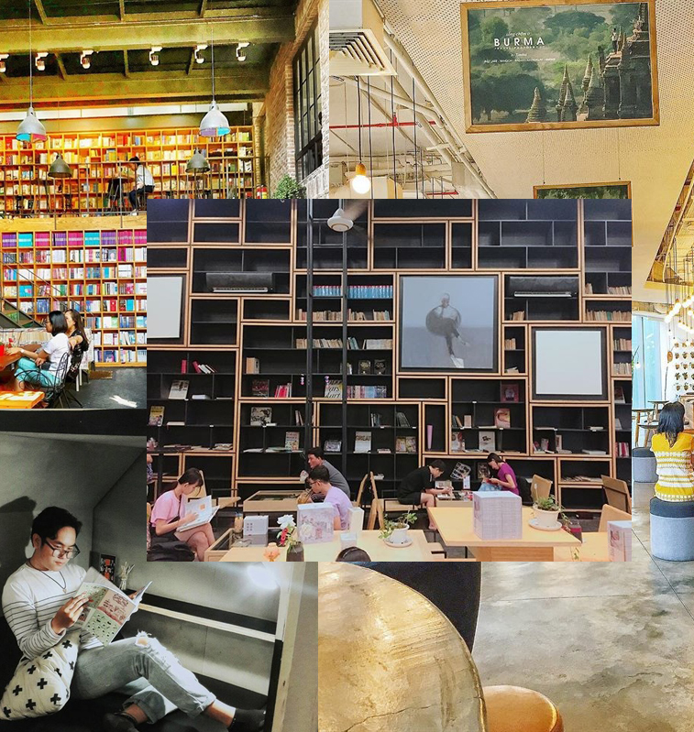
Quản lý Coffee - Sách
Tổng quan đề tài
Sự phổ biến của văn hóa đọc sách
Tạo ra không gian làm việc sáng tạo
Tạo điểm độc đáo cho kinh doanh

Slide 5
Quản lý Coffee - Sách
Tổng quan đề tài
- Mục tiêu của đề tài

Slide 6

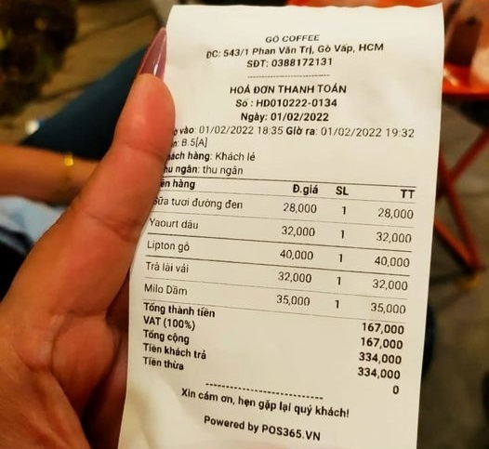
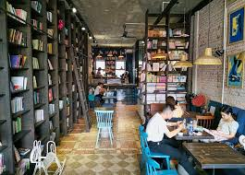
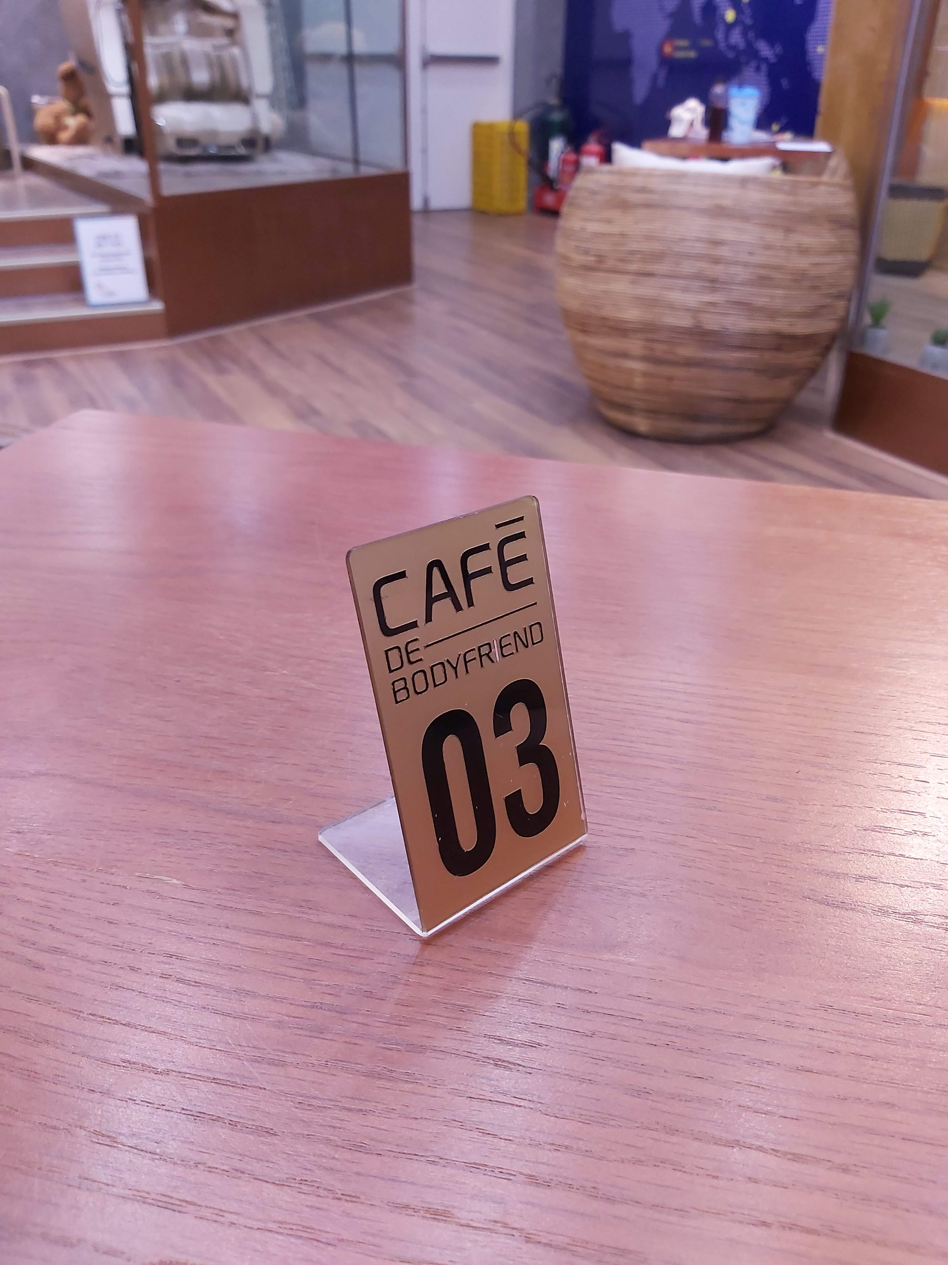

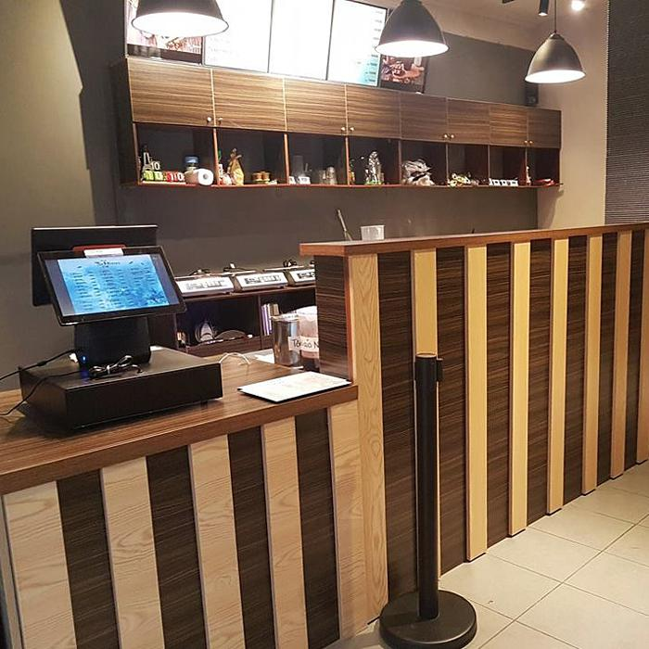


Quản lý Coffee - Sách
Quy trình nghiệp vụ thực tế
Đối tượng khách hàng
Mô hình quán cà phê
Lưu ý trong hệ thống

Slide 7
Quản lý Coffee - Sách
Quy trình nghiệp vụ thực tế
Đối tượng khách hàng
Mô hình quán cà phê
Lưu ý trong hệ thống

Slide 8
Quản lý Coffee - Sách
+ Hội viên sẽ bị tính phí hội viên mỗi tháng, phí này sẽ tự động cộng và "Báo cáo tháng". Hội viên được nhận ưu đãi hiện có của cửa hàng và được miễn phí mượn sách.
+ Mỗi khi 1 hóa đơn được "Xuất", dữ liệu mặt hàng của hóa đơn ấy sẽ được lưu vào "Báo cáo thu nhập". Hóa đơn đã xuất không thể bị thay đổi Hóa đơn đã xuất sẽ bị xóa khỏi database cuối mỗi ngày.
Quy trình nghiệp vụ thực tế
Đối tượng khách hàng
Mô hình quán cà phê
Lưu ý trong hệ thống

Slide 9
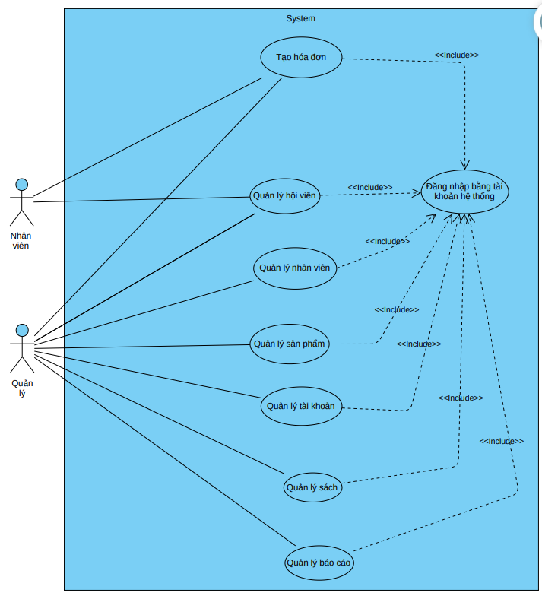
Quản lý Coffee - Sách
Nội dung thực hiện
Biểu đồ Usecase chính

Slide 10
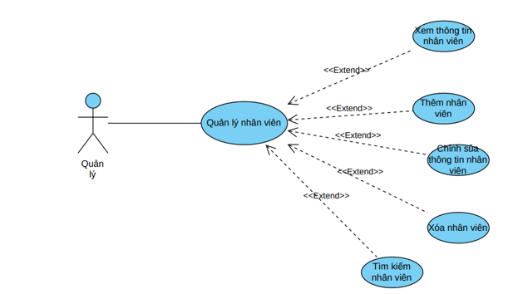
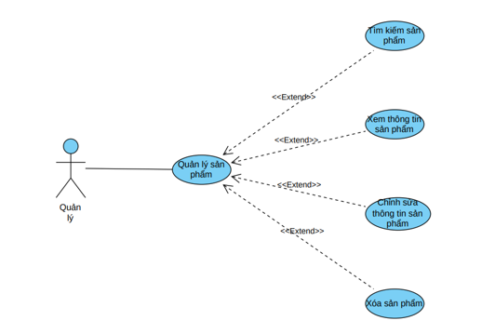
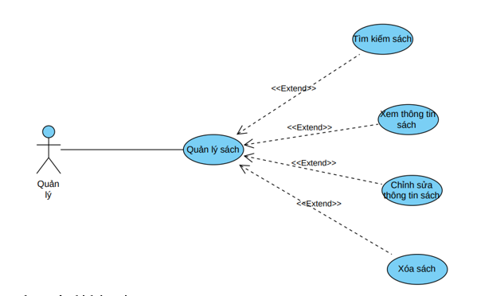
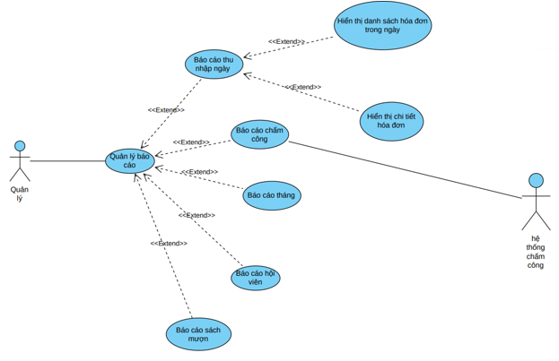
Nội dung thực hiện
Biểu đồ Usecase phụ
1. Quản lý nhân viên
2. Quản lý sản phẩm
3. Quản lý sách
3. Quản lý báo cáo

Slide 11
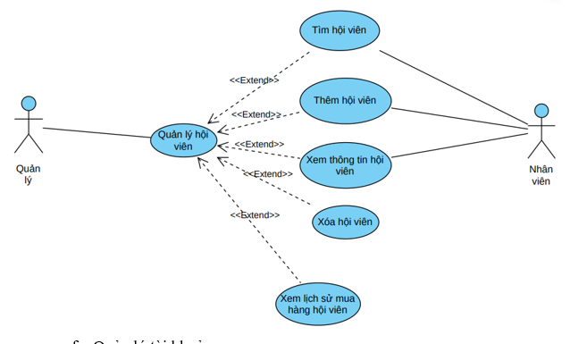
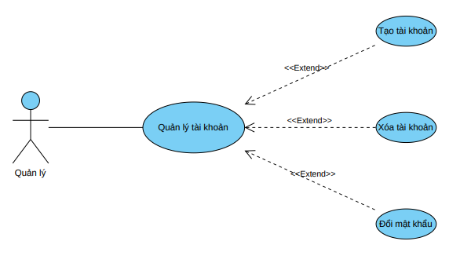
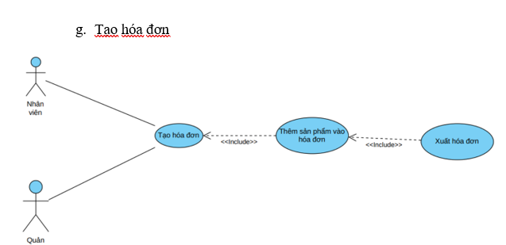
Nội dung thực hiện
Biểu đồ Usecase phụ
5. Quản lý hội viên
6. Quản lý tài khoản
7. Tạo hóa đơn

Slide 12
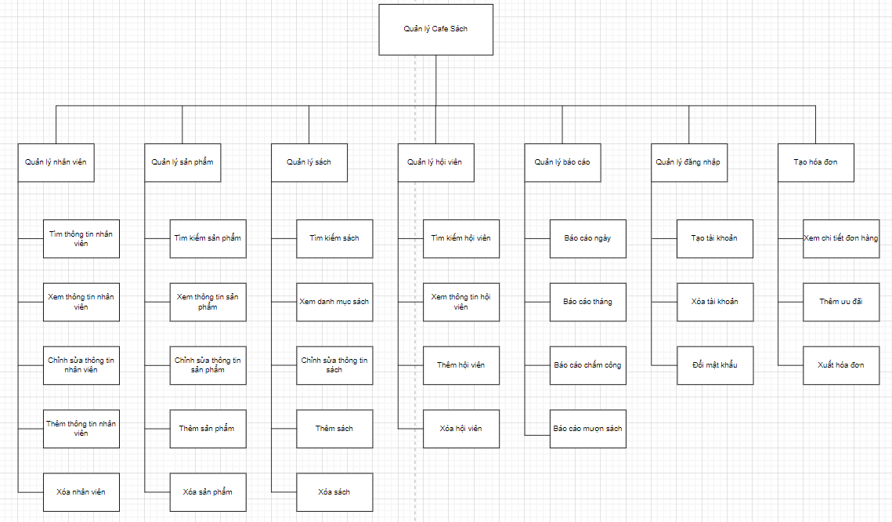
Nội dung thực hiện
Biểu đồ phân dã chức năng

Slide 13
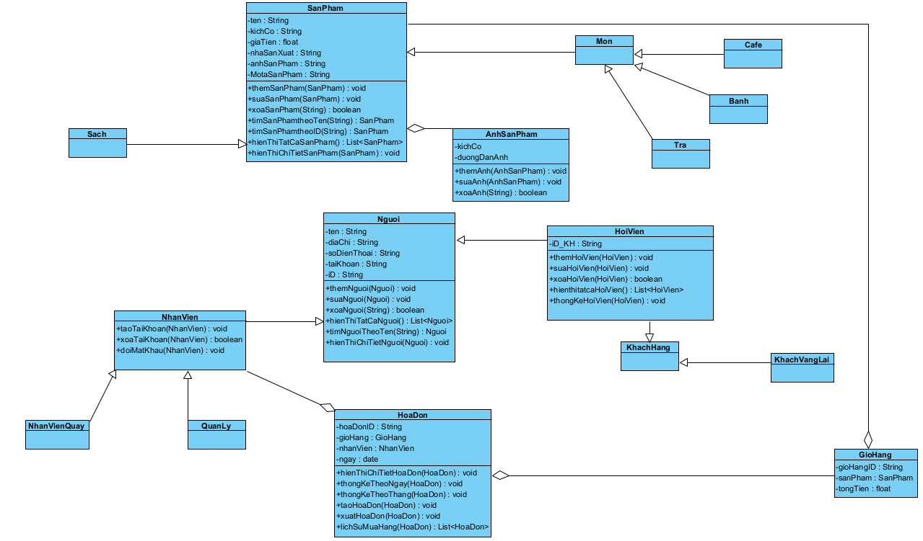
Nội dung thực hiện
Biểu đồ lớp

Slide 14
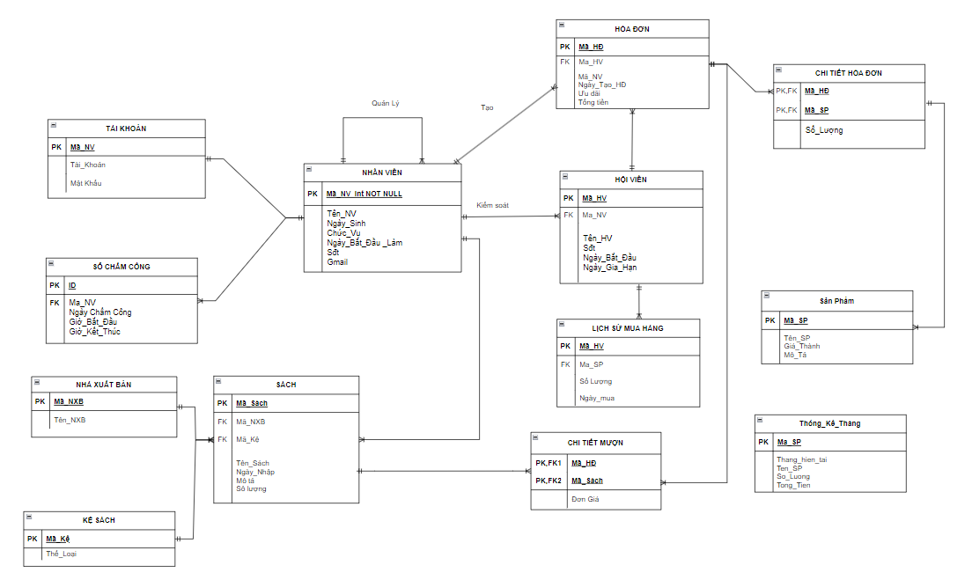
Biểu đồ ERD

Slide 15
Nội dung thực hiện
Đặc tả
Cài đặt database
Giao diện thiết kế

Slide 16




Thank you

